Slide 1
HỆ ĐIỀU HÀNH Chương 5 – Đồng bộ (1)
6/3/2020

Slide 2
Ôn tập chương 4
Tại sao phải định thời? Nêu các bộ định thời và mô tả về chúng?
Các tiêu chuẩn định thời CPU?
Có bao nhiêu giải thuật định thời? Kể tên?
Mô tả và nêu ưu điểm, nhược điểm của từng giải thuật định thời? FCFS, SJF, SRTF, RR, Priority Scheduling, HRRN, MQ, MFQ.
Notes:
Hỏi bài sinh viên và ôn tập lại kiến thức chương 4 (khoảng 15 phút)

Slide 3
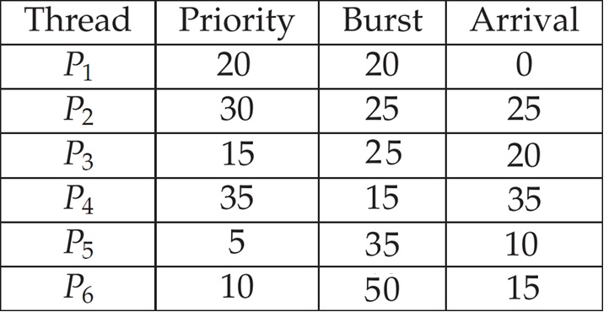
Bài tập chương 4
Sử dụng các giải thuật FCFS, SJF, SRTF, Priority -Pre, RR (10) để tính các giá trị thời gian đợi, thời gian đáp ứng và thời gian hoàn thành trung bình và vẽ giản đồ Gaint
Notes:
Cho sinh viên làm bài tập theo nhóm (khoảng 20 phút)

Slide 4
Mục tiêu chương 5
Hiểu được vấn đề tranh chấp giữa các tiến trình trong hệ điều hành
Biết được các giải pháp để giải quyết tranh chấp
Hiểu được các vấn đề trong giải quyết tranh chấp
Biết được các yêu cầu của các giải pháp trong việc giải quyết tranh chấp và phân nhóm các giải pháp

Slide 5
Nội dung chương 5
Giới thiệu về race condition
Giới thiệu các giải pháp tổng quát để giải quyết tranh chấp
Phân tích các chi tiết các vấn đề trong việc giải quyết tranh chấp
Yêu cầu của giải pháp trong việc giải quyết tranh chấp
Phân nhóm các giải pháp

Slide 6
Vấn đề cần đồng bộ
Khảo sát các process/thread thực thi đồng thời và chia sẻ dữ liệu (qua shared memory, file).
Nếu không có sự kiểm soát khi truy cập các dữ liệu chia sẻ thì có thể đưa đến ra trường hợp không nhất quán dữ liệu (data inconsistency).
Để duy trì sự nhất quán dữ liệu, hệ thống cần có cơ chế bảo đảm sự thực thi có trật tự của các process đồng thời.
Q
p
L
R

Slide 7
Bài toán Producer - Consumer
P không được ghi dữ liệu vào buffer đã đầy
C không được đọc dữ liệu từ buffer đang trống
P và C không được thao tác trên buffer cùng lúc
Giới hạn, không giới hạn ???
P
Buffer (N)
C

Slide 8
Bounded buffer
Quá trình Producer
item nextProduce;
while(1){
while(count == BUFFER_SIZE); /*ko lam gi*/
buffer[in] = nextProducer;
count++;
in = (in+1)%BUFFER_SIZE;
Quá trình Consumer
item nextConsumer;
while(1){
while(count == 0); /*ko lam gi*/
nextConsumer = buffer[out];
count--;
out = (out+1)%BUFFER_SIZE;
biến count được chia sẻ
giữa producer và consumer

Slide 9
Bounded buffer (tt)
Các lệnh tăng, giảm biến count tương đương trong ngôn ngữ máy là:
Producer (count++)
register1 = count
register1 = register1 + 1
count = register1
Consumer (count--)
register2 = count
register2 = register2 - 1
count = register2
Trong đó, các register là các thanh ghi của CPU

Slide 10
Bounded buffer (tt)
Mã máy của các lệnh tăng và giảm biến count có thể bị thực thi xen kẽ
Giả sử count đang bằng 5. Chuỗi thực thi có thể xảy ra, khi quantum time = 2 chu kỳ lệnh
0:producer register1 := count {register1 = 5}
1:producer register1 := register1 + 1 {register1 = 6}
2:consumer register2 := count {register2 = 5}
3:consumer register2 := register2 – 1 {register2 = 4}
4:producer count := register1 {count = 6}
5:consumer count := register2 {count = 4}

Slide 11
Bounded buffer (tt)
Mã máy của các lệnh tăng và giảm biến count có thể bị thực thi xen kẽ
Giả sử count đang bằng 5. Chuỗi thực thi có thể xảy ra, khi quantum time = 3 chu kỳ lệnh
0:producer register1 := count {register1 = 5}
1:producer register1 := register1 + 1 {register1 = 6}
2:producer count := register1 {count = 6}
3:consumer register2 := count {register2 = 6}
4:consumer register2 := register2 – 1 {register2 = 5}
5:consumer count := register2 {count = 5}
 Cần phải có giải pháp để các lệnh count++, count-- phải là đơn nguyên (atomic), nghĩa là thực hiện như một lệnh đơn, không bị ngắt nửa chừng.

Slide 12
Bounded buffer (tt)
Race condition: nhiều process truy xuất và thao tác đồng thời lên dữ liệu chia sẻ (như biến count)
Kết quả cuối cùng của việc truy xuất đồng thời này phụ thuộc thứ tự thực thi của các lệnh thao tác dữ liệu.
Để dữ liệu chia sẻ được nhất quán, cần bảo đảm sao cho tại mỗi thời điểm chỉ có một process được thao tác lên dữ liệu chia sẻ. Do đó, cần có cơ chế đồng bộ hoạt động của các process này.

Slide 13
Vấn đề Critical Section
Giả sử có n process truy xuất đồng thời dữ liệu chia sẻ
Cấu trúc của mỗi process Pi có đoạn code như sau:
Do {
entry section /* vào critical section */
critical section /* truy xuất dữ liệu chia xẻ */
exit section /* rời critical section */
remainder section /* làm những việc khác */
} While (1)
Trong mỗi process có những đoạn code có chứa các thao tác lên dữ liệu chia sẻ. Đoạn code này được gọi là vùng tranh chấp (critical section, CS).

Slide 14
Vấn đề Critical Section (tt)
Vấn đề Critical Section: phải bảo đảm sự loại trừ tương hỗ (mutual exclusion, mutex), tức là khi một process đang thực thi trong vùng tranh chấp, không có process nào khác đồng thời thực thi các lệnh trong vùng tranh chấp.

Slide 15
Yêu cầu của lời giải cho CS Problem
Lời giải phải thỏa ba tính chất:
(1) Loại trừ tương hỗ (Mutual exclusion): Khi một process P đang thực thi trong vùng tranh chấp (CS) của nó thì không có process Q nào khác đang thực thi trong CS của Q.
(2) Progress: Một tiến trình tạm dừng bên ngoài vùng tranh chấp không được ngăn cản các tiến trình khác vào vùng tranh chấp.
(3) Chờ đợi giới hạn (Bounded waiting): Mỗi process chỉ phải chờ để được vào vùng tranh chấp trong một khoảng thời gian có hạn định nào đó. Không xảy ra tình trạng đói tài nguyên (starvation).

Slide 16
Phân loại giải pháp
Nhóm giải pháp Busy Waiting
Sử dụng các biến cờ hiệu
Sử dụng việc kiểm tra luân phiên
Giải pháp của Peterson
Cấm ngắt
Chỉ thị TSL
Nhóm giải pháp Sleep & Wakeup
Semaphore
Monitor
Message

Slide 17
Các giải pháp “Busy waiting”
Tiếp tục tiêu thụ CPU trong khi chờ đợi vào vùng tranh chấp
Không đòi hỏi sự trợ giúp của Hệ điều hành
While (chưa có quyền) do_nothing() ;
CS;
Từ bỏ quyền sử dụng CS

Slide 18
Các giải pháp “Sleep & Wake up”
Từ bỏ CPU khi chưa được vào vùng tranh chấp
Cần Hệ điều hành hỗ trợ
if (chưa có quyền) Sleep() ;
CS;
Wakeup (somebody);

Slide 19
Tóm tắt lại nội dung buổi học
Race condition
Các giải pháp tổng quát để giải quyết tranh chấp
Các chi tiết các vấn đề trong việc giải quyết tranh chấp
Yêu cầu của giải pháp trong việc giải quyết tranh chấp
Các nhóm các giải pháp

Slide 20

THẢO LUẬN

